Slide 1
IPEA · DIEST-COGIT · CIENCIOMETRIA · STATUS
Cibernética, Regulação e Política Industrial
Onde estamos e o caminho para a revisão
Material preliminar · junho de 2026

Slide 2
A PERGUNTA
Três tradições que quase não conversam — um campo ou ilhas?
Cibernética organizacional · Regulação econômica · Política industrial.
Testamos vários modelos sobre a base OpenAlex (cocitação par-a-par e de ordem superior/hipergrafo, comunidades, intermediação, integração ΔKf), sempre contra modelos nulos.
Propósito: achar as pontes entre os campos — e testar se elas de fato existem.

Slide 3
O FUNIL
Escala dos dados (offline, reprodutível)
6.340 trabalhos no corpus · 60 obras-semente (20 por eixo).
Rede de cocitação dos 4 eixos: 250 nós · 7.171 arestas.
Hipergrafo: 1.383 hiperarestas (bibliografias citantes).
17 estágios encadeados; cache versionado; CI verde; 80 testes.

Slide 4
ACHADO CENTRAL
Os silos são reais — e robustos
Comunidades de citação separadas: Q ≈ 0,45 contra ~0 no acaso.
No hipergrafo (listas de leitura individuais): z ≈ -46.2 — muito abaixo do acaso.
O isolamento vai até quem cita e quem colabora (corretagem ~2:1 intra-campo).
Robusto a bootstrap (drop-20%) e ao nulo casado em grau.

Slide 5
A AGENDA HONESTA
Não há ponte latente — a convergência tem de ser construída
301 tríades de alta integração (top-10% de ΔKf) → 84 alvos de agenda (também plausíveis na faixa semântica).
Contra o nulo casado em grau: 0 além do acaso. Nenhuma ponte integra mais que o acaso.
Validação temporal (fora da amostra): tendência com sinal.
A agenda diz ONDE costurar renderia mais integração — não certifica ponte existente.

Slide 6
RIGOR & INTEGRIDADE
O que endurecemos nesta rodada
Integração = condutância real (ΔKf, posicional) — fim do artefato de grau (ex-“DESIGN”).
Higiene de dados: removidas 8 obras-fantasma (404) + 2 agregados de periódico (hubs falsos).
O “principal conector” era um registro vazio (W4285719527, ligado a 95% dos nós) — agora obra real.
Auditoria final: 0 ids 404/agregado em 10 fontes de dados.

Slide 7
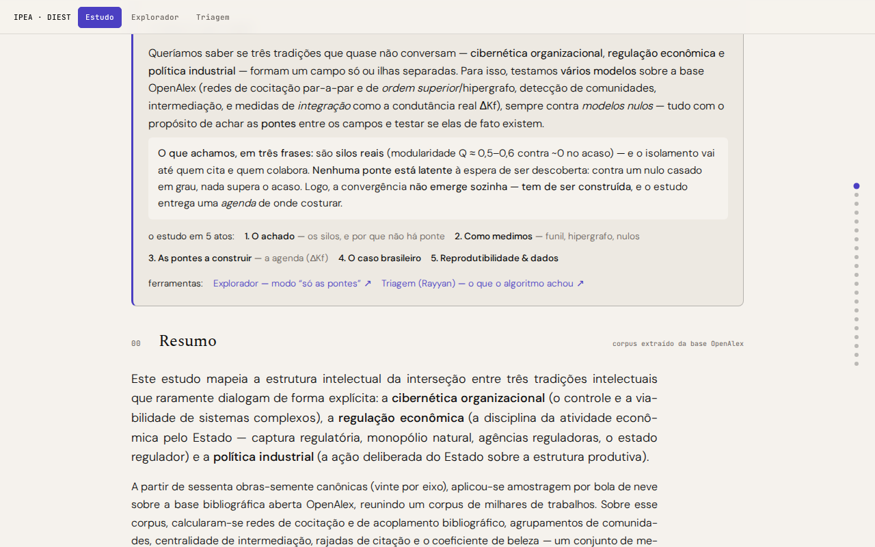
AS TRÊS TELAS
Relatório — “Comece por aqui” + 5 atos colapsáveis
Topo executivo com curadoria de método, achados em 3 frases e mapa em atos.

Slide 8
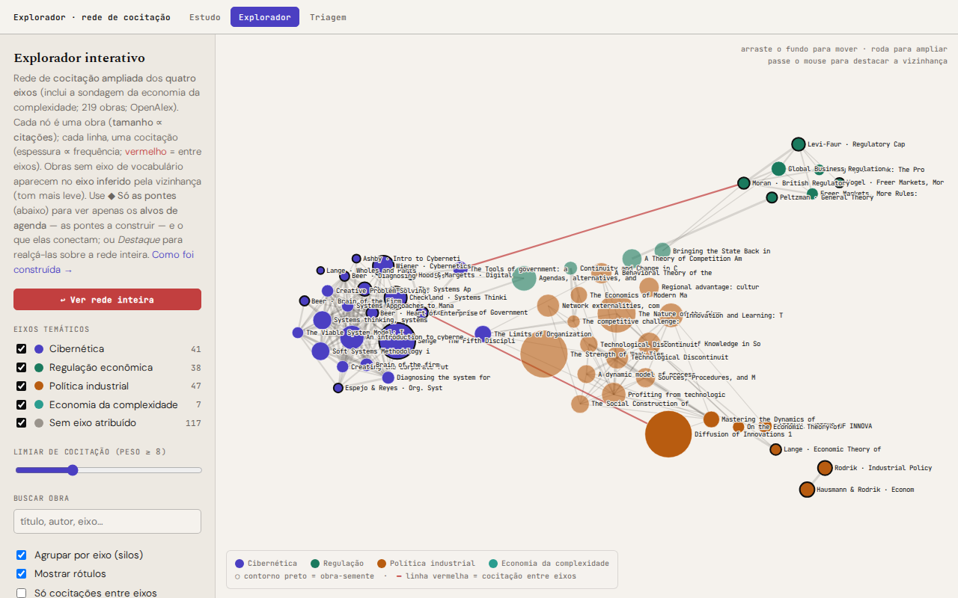
EXPLORADOR
Modo “Só as pontes” — corta o ruído
De 250 nós para os alvos de agenda rotulados; rede inteira a um clique.

Slide 9
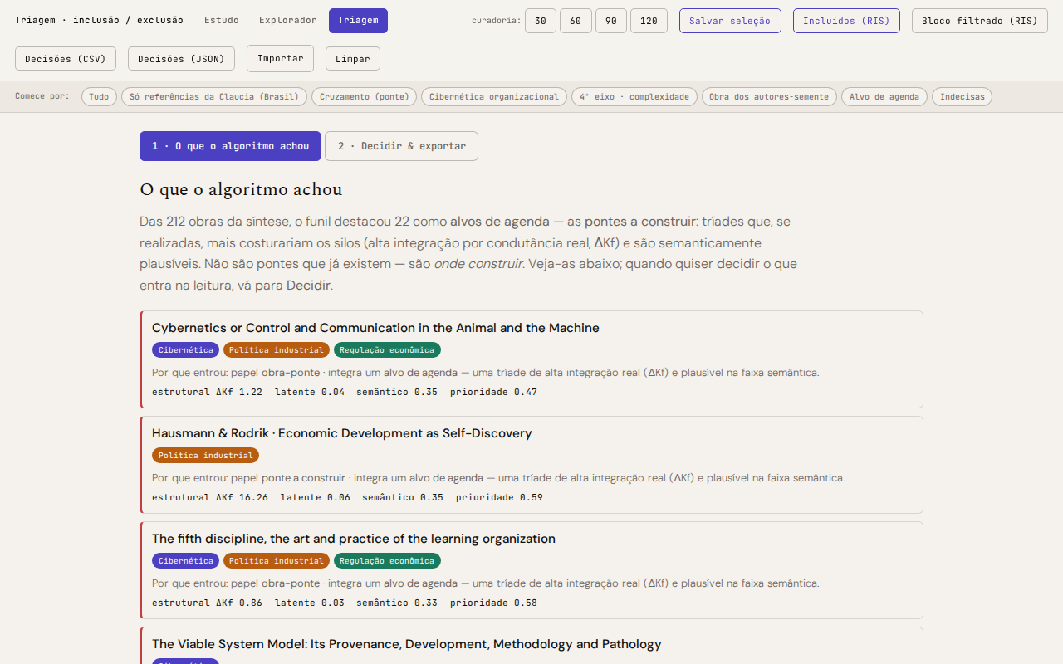
TRIAGEM
Duas etapas: “o que o algoritmo achou” → “decidir”
O fruto (alvos) com o porquê de cada um; depois incluir/talvez/excluir → Rayyan.

Slide 10
O QUE FALTA
Da agenda à revisão
Protocolo de revisão: importar Rayyan → 3 revisores independentes → κ de concordância.
Sensibilidade às sementes (drop-20% × 5) e recompute de Q no corpus novo.
Disclosure dos inferidos no ponto da afirmação (obra > autor > conceito).
Curadoria editorial: rolar o “em miúdos” para mais seções densas.

Slide 11
PRÓXIMOS PASSOS
Decisão
1. Abrir a revisão minuciosa dos candidatos (Rayyan, 3 revisores).
2. Construir as primeiras pontes da agenda (listas comentadas, cursos, prática de política).
3. Fechar o backlog de rigor restante.

